Slide 1
Recuperación De Datos
Trabajo realizado por: Francisco José Llopis García

Slide 2
Por Comandos
badblocks
-f: fuerza la recuperación en dispositivos montados
-n: recuperar sectores sin dañar los datos
-s: muestra el progreso de recuperación
-v: muestra el numero de errores
e2fsck
-y: responde “Sí” a reparaciones sobre sectores
-p: repara automáticamente los daños
-v: muestra numero de errores

Slide 3

Con Programa
    R-Studio:
        Recupera archivos (papelera, dañados, …) .
        Crea una imagen del disco entero y realiza
        recuperación.
Compatible con Linux y Windows.
Recupera RAIDs dañados.

Slide 4



Ejercicio de Recuperar Datos
El problema con mi primo.

Slide 5
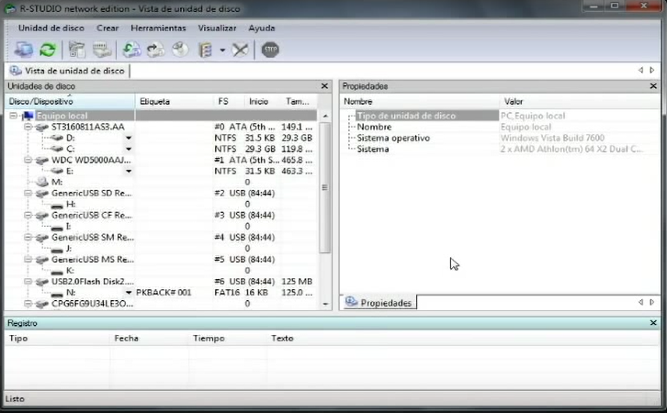
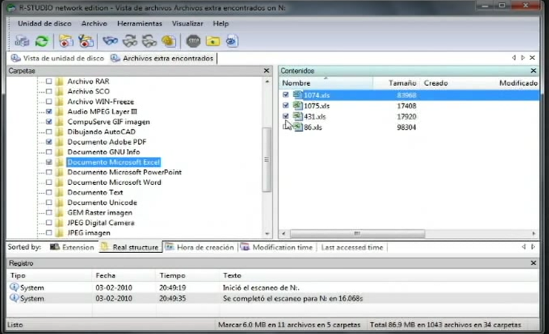
Solución
R-Studio
Seleccionamos la zona que
queremos que revise.
Marcamos que archivos queremos
recuperar y nombramos la carpeta
donde se van a guardar

